Slide 1

- Thread 线程—————— 1 什么是线程 2 为什么要提出线程的概念 3 线程和进程的关系 4 线程的实现方式
第六组:江昱峰/兰天乐/刘冬颍

Slide 2
1 什么是线程
o 线程是操作系统能够进行运算调度的最小单位。
o 它被包含在进程之中，是进程中的实际运作单位。一条线程指的是进程中一个单一顺序的控制流，一个进程中可以并发多个线程，每条线程并行执行不同的任务。

Slide 3
2 为什么要提出线程的概念
操作系统大多采用时间片轮转的方式工作，需要频繁的切换进程。由于每个进程都占有一份独立的内存空间，所以每次切换进程时都需要切换内存空间，这将造成很大的开销，操作系统的响应速度很慢。
为了解操作系统响应速度慢的问题，
操作系统引入了更轻量的进程——线程。

Slide 4
2 为什么要提出线程的概念
现在的操作系统一般都是采用以进程为单位进行资源分配，以线程为单位进行运算调度：一个进程中并发多个线程，每条线程并行执行不同的任务。
1、线程不占有内存空间（它包括在进程的内存空间中，共享进程的资源），切换线程的开销要小很多。
2、线程相比进程更加轻量，操作系统可以启动更多的线程来执行任务（程序段），这提高了操作系统的并发能力。

Slide 5
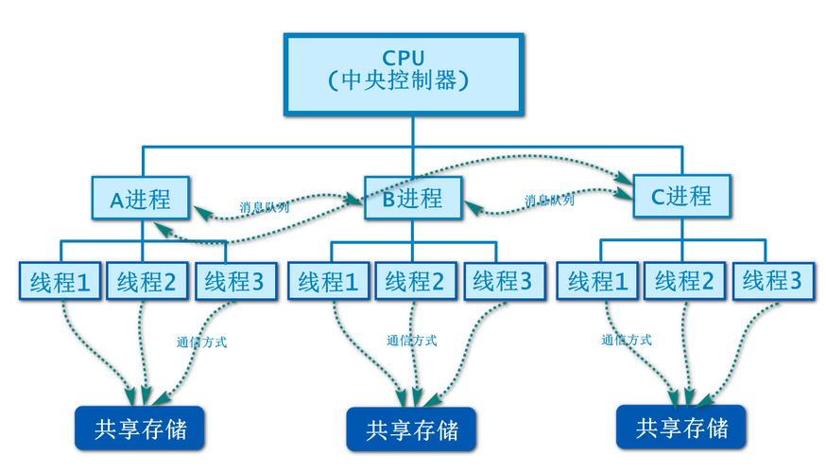
3 线程和进程的关系

Slide 6
3 线程和进程的关系
① 一个进程可以有多个线程，但至少有一个线程。
② 线程只能在所属进程的内存空间内活动，他们共享该进程所有资源。
③ 进程将CPU资源分配给线程，即真正在处理器运行的是线程。
④ 线程在执行过程中需要协作同步，不同进程的线程间要利用消息通信的办法实现同步。

Slide 7
4 线程的实现方式
1、使用内核线程实现
2、使用用户线程实现
3、使用用户线程加轻量级进程混合实现

Slide 8
3 线程和进程的关系
1、使用内核线程实现
内核线程(Kernel-Level Thread)是直接由操作系统内核(Kernel)支持的线程。
它由内核来完成线程切换，内核通过操纵调度器对线程进行调度，并负责将线程的任务映射到各个处理器上。这样每个内核线程可以视为内核的一个分身，操作系统就有能力同时处理多件事情。
支持多线程的内核叫做多线程内核。程序一般不会去直接使用内核线程，而是通过内核线程的一种高级接口——轻量级进程，即通常意义上的线程。由于每个轻量级进程都由一个内核线程支持，因此只有先支持内核线程，才能有轻量级进程。
轻量级进程与内核线程之间1:1关系称为一对一的线程模型。

Slide 9
优点：内核线程保证了每个轻量级进程都成为一个独立的调度单元，即使有一个轻量级进程在系统调用中阻塞了，也不会影响整个进程的继续工作。 缺点：基于内核线程实现，因此各线程操作等需要系统调用，系统调用代价高，需要在用户态和内核态来回切换。每个轻量级进程都需要一个内核线程的支持，因此轻量级进程要消耗一定的内核资源，如内核线程的栈空间。因此一个系统支持轻量级进程的数量是有限的。

Slide 10
3 线程和进程的关系
2、使用用户线程实现
用户线程(User Thread，UT)指不需要内核支持而在用户程序中实现的线程。
它完全建立在用户空间的线程库上，系统内核不能感知线程存在的实现。用户线程的建立、同步、销毁和调度完全在用户态中完成，不需要内核的帮助。
这种进程与用户线程之间1：N的关系称为一对多的线程模型。

Slide 11
优点：这种线程不需要切换内核态，效率非常高且低消耗，也可以支持规模更大的线程数量，部分高性能数据库中的多线程就是由用户线程实现的。 缺点：由于没有系统内核的支援，所有的线程操作都需要用户程序自己处理。阻塞处理等问题的解决十分困难，甚至不可能完成。所以使用用户线程会非常复杂。

Slide 12
3 线程和进程的关系
3、使用用户线程加轻量级进程混合实现
这种用户线程和轻量级进程混合实现的方式，分别具有用户线程和轻量级进程的优点。
在这种混合模式中，用户线程与轻量级进程的数量比是不定的，即为N:M的关系。许多Unix系列的操作系统，如Solaris、HP_UX等都提供了N:M的线程模型实现。

Slide 13
优点： 1、用户线程还是完全建立在用户空间中，因此用户线程的创建、切换、析构等操作依然廉价，并且可以支持大规模的用户线程并发。 2、使用轻量级进程作为用户线程和内核线程之间的桥梁，这样可以使用内核提供的线程调度功能及处理器映射，并且用户线程的系统调用要通过轻量级线程来完成，大大降低了整个进程被完全阻塞的风险。

Slide 14
Thank you！

